Slide 1
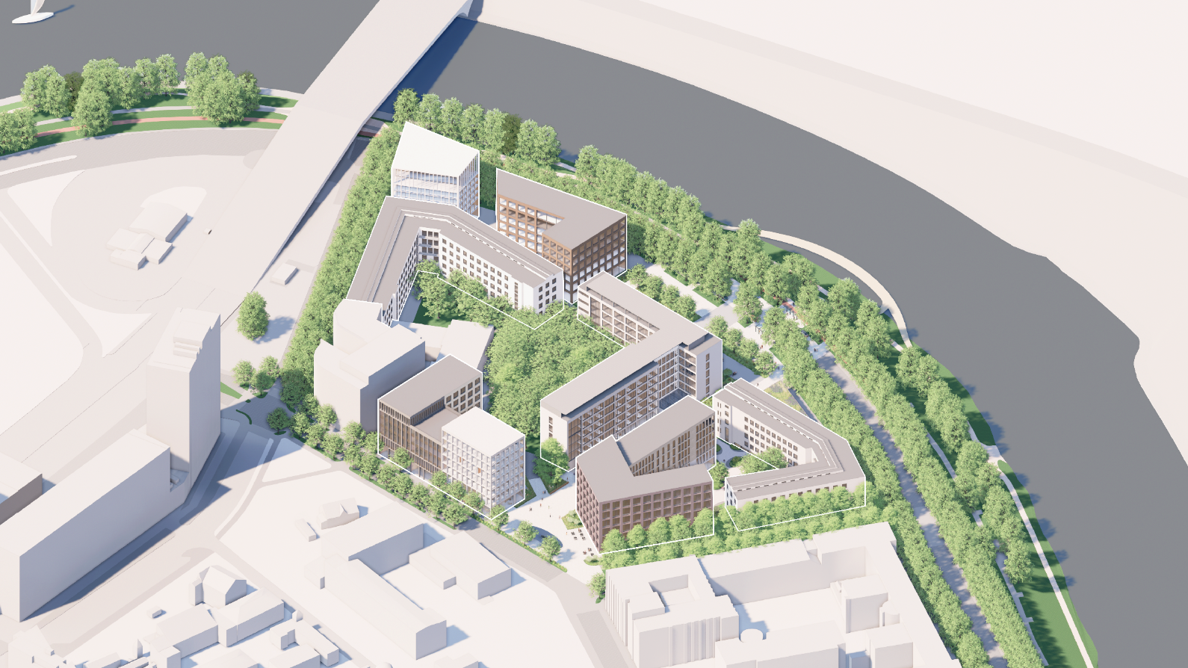


Administracinio kvartalo Goštauto g. galimybių studija
2022 m. gruodžio 8 d.
Vizija

Slide 2
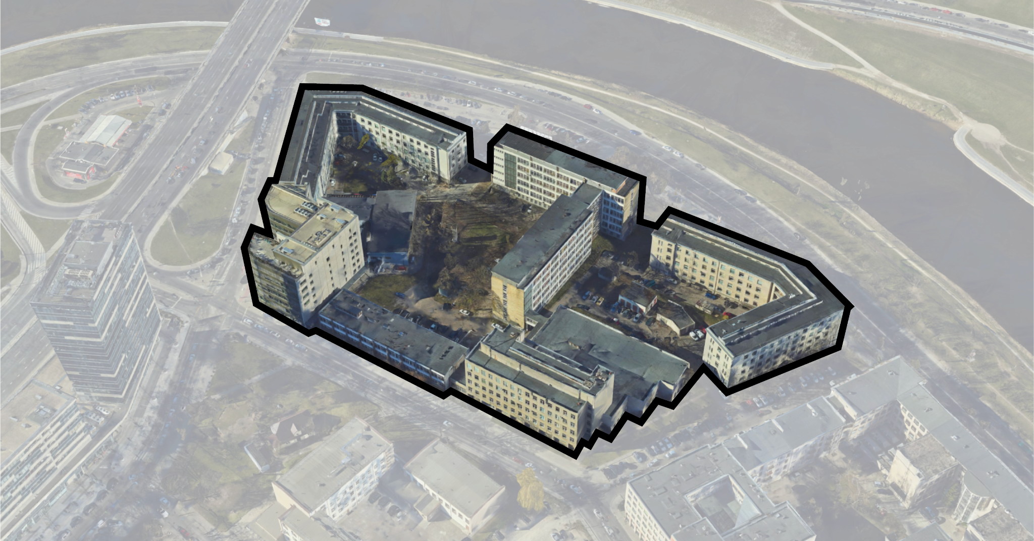
Dabartinė situacija
Geležinio Vilko g.
A.Goštauto g.
Lukiškių g.
Mečetės g.

Slide 3
Kvartalo vizija
Kvartalo vizija suderinta su Vilniaus m. vyr. architektu M. Pakalniu
Nauja statyba
6
Nauja statyba
Renovacija - administracinis pastatas
5
Krantinė
Aikštė
Renovacija- administracinis pastatas
Skveras
1
Nauja statyba - administracinis pastatas
4
2
3
Renovacija- administracinis pastatas
Nauja statyba - administracinis pastatas
Aikštė

Slide 4
Pagrindiniai skaičiai: Ministerijų miestelis
Etapas | Etapo pabaiga | Plotas, m² | Projekto vertė, EUR | Galimi nauji Goštauto kvartalo klientai | Faktinis naujų klientų darbuotojų sk. | Darbo vietos su hibridiniu darbu (+20%) | Galimas Efektyvumas, m²/dv. | Perkeliamų klientų Ploto pokytis,m² | Gautinos pajamos už atlaisvintą parduotą turtą, EUR* | Vilniaus m. NT portfelio pokytis, kv. m | Sąnaudų sutaupymas, EUR/metus
1 Etapas | 2025 Q1 | 8 632 | 16 185 000 | ŽŪM, SM, SAM | 674 | 630 | 12,8 | -7 884 | 40 363 786 | -23 503 | -754 440
2 Etapas | 2028 | 14 795 | 36 987 500 | FM, AM | 646 | 722 | 13,1 | -3 516 | 24 903 731 | -14 501 | -465 476
3 Etapas | 2028 | 18 825 | 47 062 500 | EIMIN, ENMIN, SADM, TM | 750 | 901 | 14,0 | -4 183 | 36 243 417 | -21 104 | -677 426
VISO |  | 42 252 | 100 235 000 |  | 2 070 | 2 253 | 13,3 | -15 583 | 101 510 935 | -59 107 | -1 897 343
 |  |  |  |  |  |  |  | Projekto išlaidos | 100 235 000
 |  |  |  |  |  |  |  | Projekto balansas | 1 275 935
1-ojo etapo balansas yra + 24 178 786
Atkreipiame dėmesį:
Nuomos kaina ministerijoms išaugtų nuo ~ 3,3 EUR/m² iki 11 EUR/m² , bet vertinant sumažėjusį užimamą plotą ir sutaupytus komunalinius, per metus bendras išlaikymo biudžetas išaugtų 1,15 mln. EUR (nuo 2,85 mln. iki 4,0 mln.)
* - skaičiuojamos 2022 m. vidutinė TB parduoto turto kaina Vilniaus mieste, EUR/ m²

Slide 5
Pagrindiniai skaičiai: visas kompleksas
Etapas | Etapo pabaiga | Plotas, m² | Projekto vertė, EUR | Galimi nauji Goštauto kvartalo klientai | Faktinis naujų klientų darbuotojų sk. | Darbo vietos su hibridiniu darbu (+20%) | Galimas Efektyvumas, m²/dv. | Perkeliamų klientų Ploto pokytis,m² | Gautinos pajamos už atlaisvintą parduotą turtą, EUR* | Vilniaus m. NT portfelio pokytis, kv. m | Sąnaudų sutaupymas, EUR/metus
1 Etapas | 2025 Q1 | 8 632 | 16 185 000 | ŽŪM, SM, SAM | 674 | 630 | 12,8 | -7 884 | 40 363 786 | -23503 | -754 440
2 Etapas | 2028 | 14 795 | 36 987 500 | FM, AM | 646 | 722 | 13,1 | -3 516 | 24 903 731 | -14501 | -465 476
3 Etapas | 2028 | 18 825 | 47 062 500 | EIMIN, ENMIN, SADM, TM | 750 | 901 | 14,0 | -4 183 | 36 243 417 | -21104 | -677 426
4 Etapas | 2028 | 7 506 | 14 372 500 | Goštauto 12 ir Goštauto 9 esami klientai + papildoma įstaiga | 546 | 520 | 13,7 | -1 664 | 2 857 243 | -1664 | -53 405
5 Etapas | 2028 | 9 520 | 17 850 000 | Nedetalizuojama | 584 | 584 | 16,3 | -2 160 | 20 059 262 | -11680 | -374 928
6 Etapas | 2028 | 14 036 | 35 090 000 | Nedetalizuojama | 795 | 795 | 11,7 | -6 612 | 27 306 701 | -15900 | -510 390
VISO |  | 73 314 | 167 547 500 |  | 3 995 | 4 152 | 13,6 | -26 018 | 151 734 140 | -88 351 | -2 836 065
 |  |  |  |  |  |  |  | Projekto išlaidos | 167 547 500
 |  |  |  |  |  |  |  | Projekto balansas | -15 734 140
Įgyvendinus visą projektą Vilniaus m. portfelis sumažės nuo 331 126 iki 242 775 m²
* - skaičiuojamos 2022 m. vidutinė TB parduoto turto kaina Vilniaus mieste, EUR/ m²

Slide 6
Goštauto kvartalo įgyvendinimo grafikas
 | 2022 |  | 2023 |  |  |  | 2024 |  |  |  | 2025 |  |  |  | 2026 |  |  |  | 2027 |  |  |  | 2028
 | 2022 Q3 | 2022 Q4 | 2023 Q1 | 2023 Q2 | 2023 Q3 | 2023 Q4 | 2024 Q1 | 2024 Q2 | 2024 Q3 | 2024 Q4 | 2025 Q1 | 2025 Q2 | 2025 Q3 | 2025 Q4 | 2026 Q1 | 2026 Q2 | 2026 Q3 | 2026 Q4 | 2027 Q1 | 2027 Q2 | 2027 Q3 | 2027 Q4 | 2028 Q1 | 2028 Q2 | 2028 Q3 | 2028 Q4
Kvartalo vizijos parengimas
Kvartalo vizija
Pritarimas vizijai ir sprendimas dėl konkurso
1 etapas
Projekto tvirtinimas
A korpuso Paprastojo remonto užduotis užduotis
Paprastojo remonto projekto prikimas
Paprastojo remonto projektas
Rangos pirkimas
Ranga
A korpuso Projekto pabaiga
Architektūrinis konkursas
Sąlygų rengimas, derinimas ir konkurso paskelbimas
Konkurso pasiūlymų rengimas ir darbų pateikimas
Konkurso darbų vertinimas ir laimėtojo išrinkimas
VP procedūros ir sutarties su laimėtoju pasirašymas
2 - 6 etapai
PP rengimas, viešinimas ir VMSA pritarimas
TP rengimas ir SLD gavimas
Rangos pirkimas
Rangos darbai
Projekto pridavimas
SIŪLYMAS: Įgyvendinti 1-ajį etapą lygiagrečiai organizuojant architektūrinį konkursą likusiai komplekso daliai
2022 | Turto Bankas

Slide 7
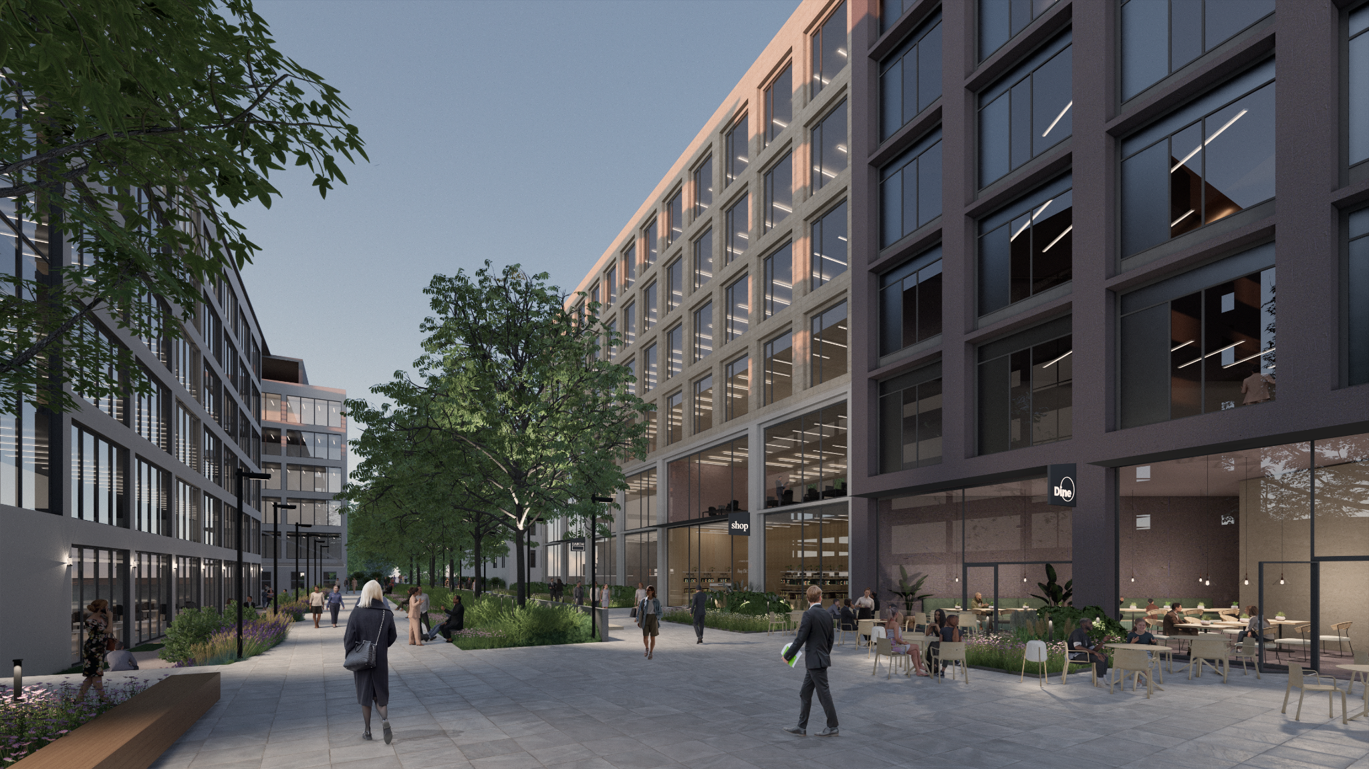
Administracinio kvartalo Goštauto g. galimybių studija
2022 m. gruodžio 8 d.
Klausimai

